Slide 1
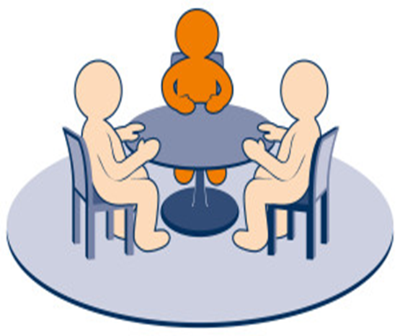
ПСИХОЛОГИЧЕСКИЕ АСПЕКТЫ ШКОЛЬНОЙ СЛУЖБЫ МЕДИАЦИИ

Slide 2
Процедуру медиации и деятельность медиаторов в РФ регулирует
ФЗ-№ 193 «Об альтернативной процедуре урегулирования споров с участием посредника» (процедуре медиации) –применение процедуры медиации к спорам, возникающим из гражданских правоотношений, в том числе в связи с осуществлением предпринимательской и иной экономической деятельности, а также спорам, возникающим из трудовых правоотношений и семейных правоотношений

Slide 3
Школа - это не только учебный процесс, но и взаимодействие разных людей объединенных в одном пространстве и участвующих в различных видах деятельности.
В ходе такого взаимодействия возникает большое число конфликтных ситуаций, которые школа стремится различными путями.
Никакой ребенок не будет думать об уроке, если у него конфликт, его после школы ждет «разборка» или он стал жертвой насилия!

Slide 4
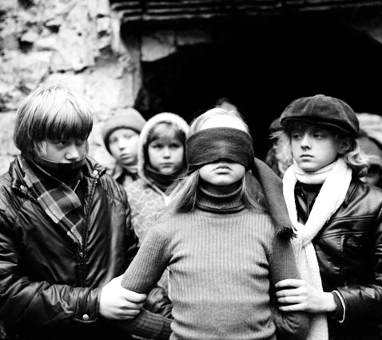
Для большинства подростков в школе важнейшими вопросами являются их статус среди сверстников, общение, взаимоотношения с противоположным полом, власть и влияние на других, принадлежность к группировке в классе, опробование разных ролей и т.д.

Slide 5
Способы реагирования школы на конфликты
Административно-карательный (проф.совет, вызов родителей)
Направление к психологу/соц. педагогу (реакция я – не псих)
«Стрелки» среди подростков( использованием силы)
Замалчивание (замыкание в себе, давление)

Slide 6
Что здесь общего?
Решение о способе выхода из конфликта принимают не сами участники ситуации, а кто-то другой, используя при этом:
власть (взрослые), это поиск виноватого и наказание (или угроза наказанием
физическую силу (дети на «стрелках»),
психологическое давление, принуждение к миру;

Slide 7
Эффективным способом решения школьных конфликтов является медиация
Медиация – это встреча людей за СТОЛОМ ПЕРЕГОВОРОВ, где они смогут сами:
Понять друг друга (не из ролей).
Обсудить последствия конфликта и избавиться от негативных эмоций;
Сами найти устраивающее всех решения;
Обсудить, как избежать повторения конфликта в будущем.
Принять ответственность за исправление причиненного вреда

Slide 8
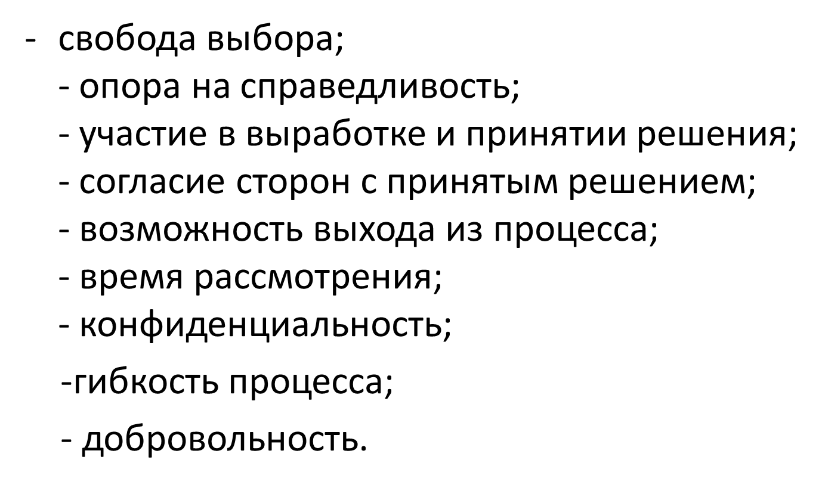
СПЕЦИФИКА МЕДИАЦИИ

Slide 9
Не возможно!
Медиация не может быть применена в криминальных конфликтах или в тех случаях, когда какая-либо из сторон страдает душевной болезнью, не может отвечать за свои поступки.

Slide 10
Медиатор
В равной степени поддерживает участников, организует конструктивный диалог.
Не судит, не защищает, не поучает, не жалеет и т.п.
Способствует тому, чтобы обидчик возместил причиненный вред.
Поддерживает ответственное поведение сторон конфликта.

Slide 11

Конфликт должен быть решен его непосредственными участниками, поскольку только они смогут найти лучшее решение. И если они приняли на себя ответственность за решение, то наверняка его выполнят и больше не попадут в подобную ситуацию.

Slide 12
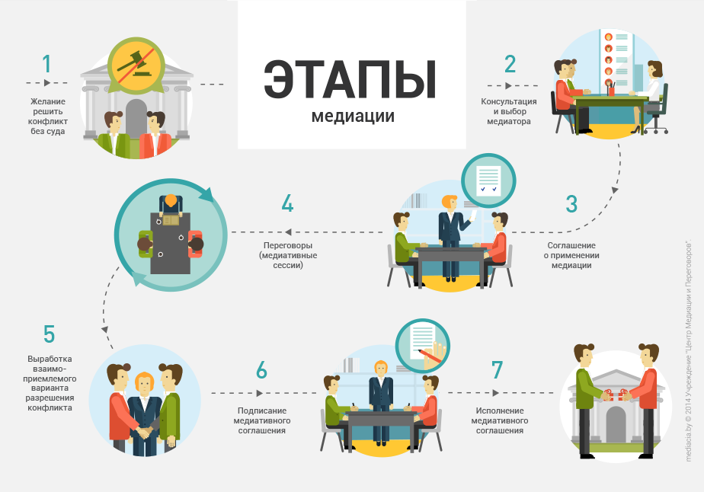

Slide 13
Заключение.
При этом основную роль будет играть заинтересованность и активность людей, создающих службу примирения, стремление видеть ресурсы и возможности в существующей правовой ситуации.

